Slide 1

Preventivi 2023
DUNE
F. Raffaelli

Slide 2
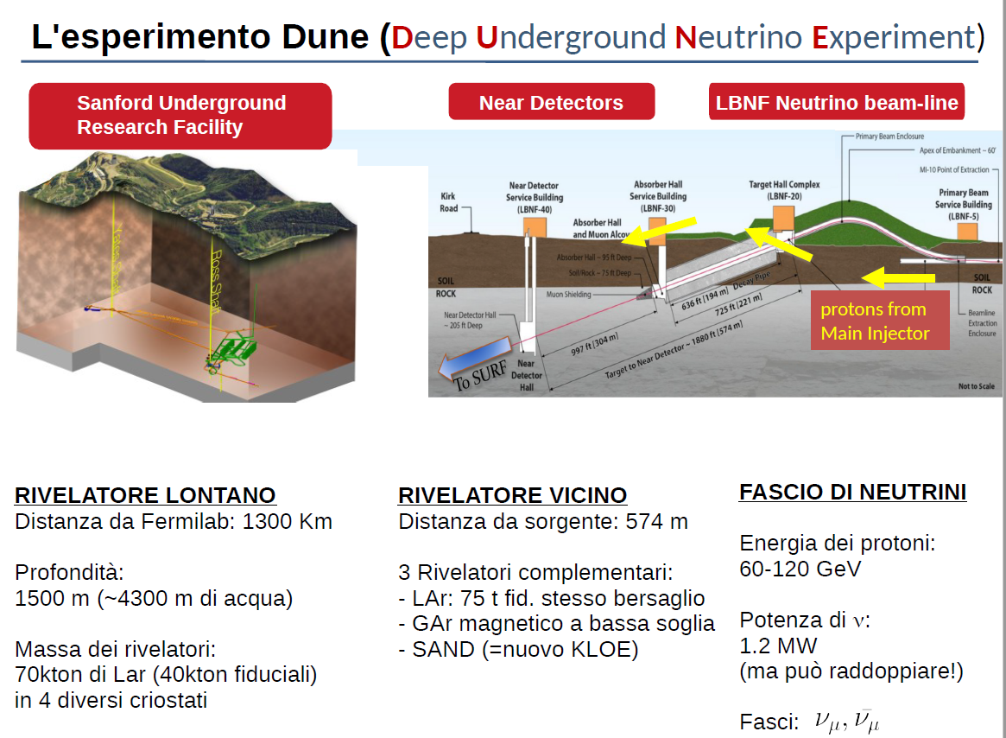
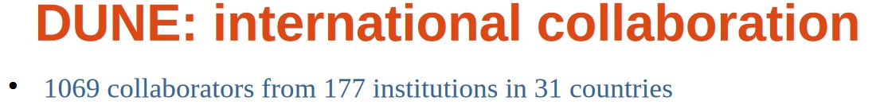
-Tracker muon system

Slide 3
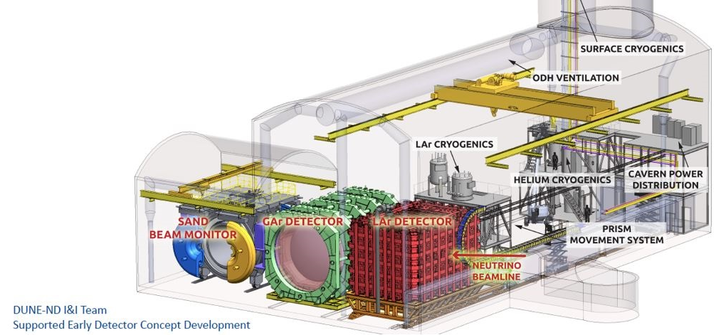
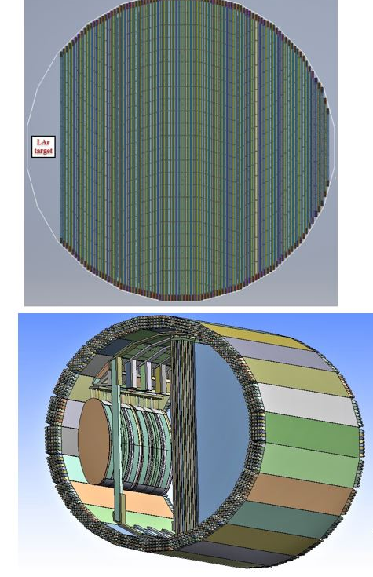
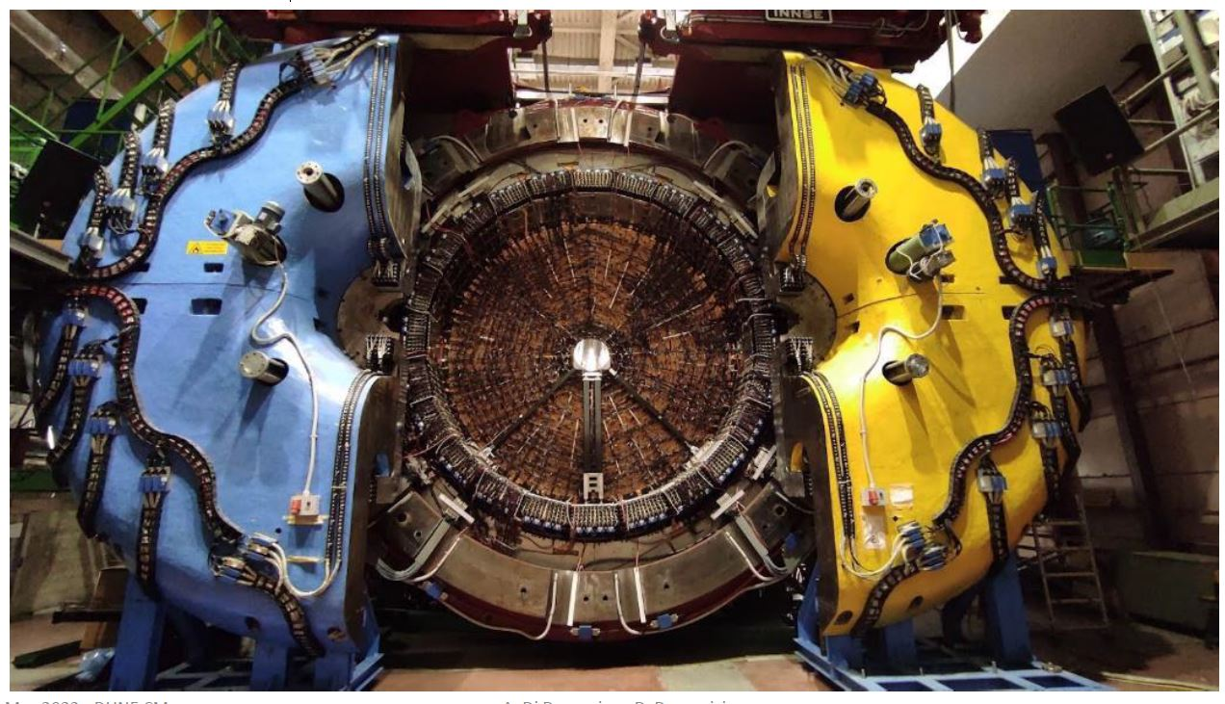
Near Detector
Una parte del NEAR Detector è realizzata riutilizzando parti del esperimento di Kloe: il ferro, il magnete e il calorimetro. Al posto della camera a fili è previsto un tracciatore a straw un criostato ad argon liquido di 0.7 m³
Straw tracker
200 0000 straw tube
Liquid argon target 0.7 m³
Straw Tracker

Slide 4
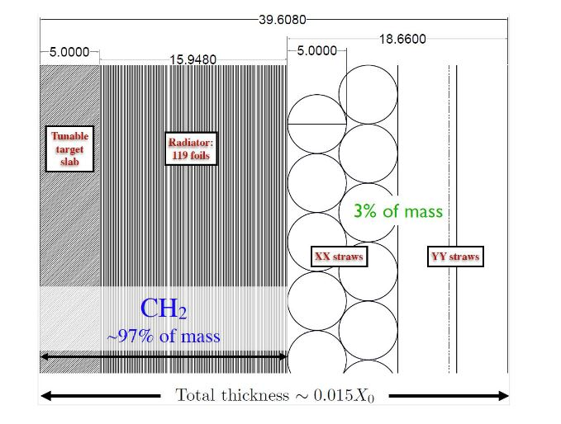
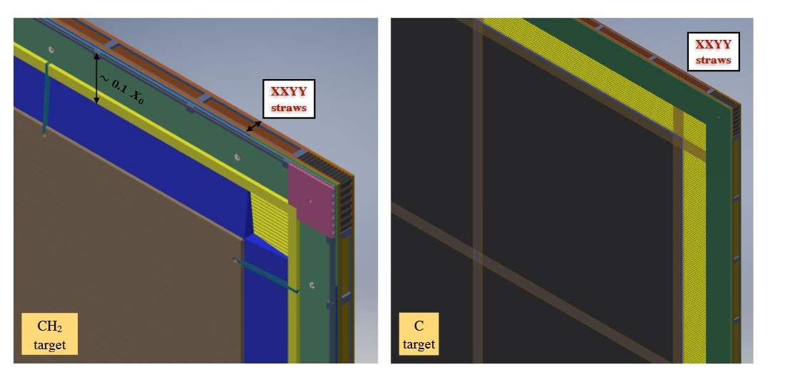
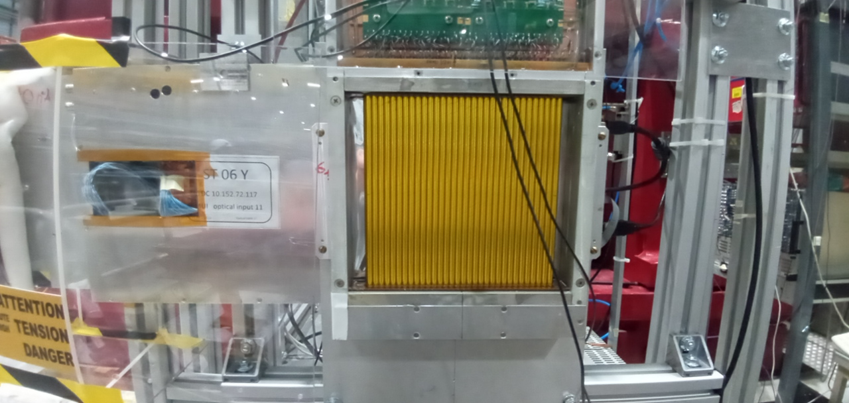
"Roberto Petti, Gabriele Sirri e Stefano Di Falco sono i coordinatori.
Il progetto necessità di un grosso lavoro per la sua ottimizzazione e ingegnerizzazione.
Il disegno attuale prevede straw da 5 mm affiancati, con lunghezze massime di 4 metri. Il numero totale di straw è di 200 000.
Il supporto esterno allinea e supporta gli straw, distribuisce il gas e contiene l’elettronica di read-out.
Prototipi in costruzione al CERN e a Pisa 1200X800mm
Straw Frame
Straw geometry
Test beam setup

Slide 5
Attività anno 2023-2024 gruppo DUNE PISA.
Meccanica Straw:
Disegno e costruzione di due rivelatori a straw di dimensioni 1200x800 mm con quattro strati con la struttura di supporto in fibra di carbonio.
Due strutture di supporto in carbon fiber sono in costruzione. Un rivelatore sarà montato al CERN e l’altro a Pisa. Gli straw necessari sono forniti da un gruppo Georgiano che ci fornirà 2000 straw.
Le attrezzature per il montaggio degli straw sono in costruzione e in parte in camera pulita a Pisa.
E’ previsto al CERN l’assemblaggio del primo prototipo degli straw partendo da Agosto 2023.
L’assemblaggio del rivelatore a straw a Pisa inizio 2024.
Elettronica:
Sviluppo di un elettronica di lettura degli straw per il 2024.
Simulazione rilevatore straw e analisi dei dati test beam:
Analisi dei dati del test beam. Ottimizzazione del design.
Smontaggio calorimetro di Kloe:
Attrezzature di smontaggio sono state fornite a Frascati dal gruppo di Pisa. La piattaforma è in fase di progettazione a Pisa.
Lo smontaggio del calorimetro di Kloe avverrà entro il 2023.

Slide 6
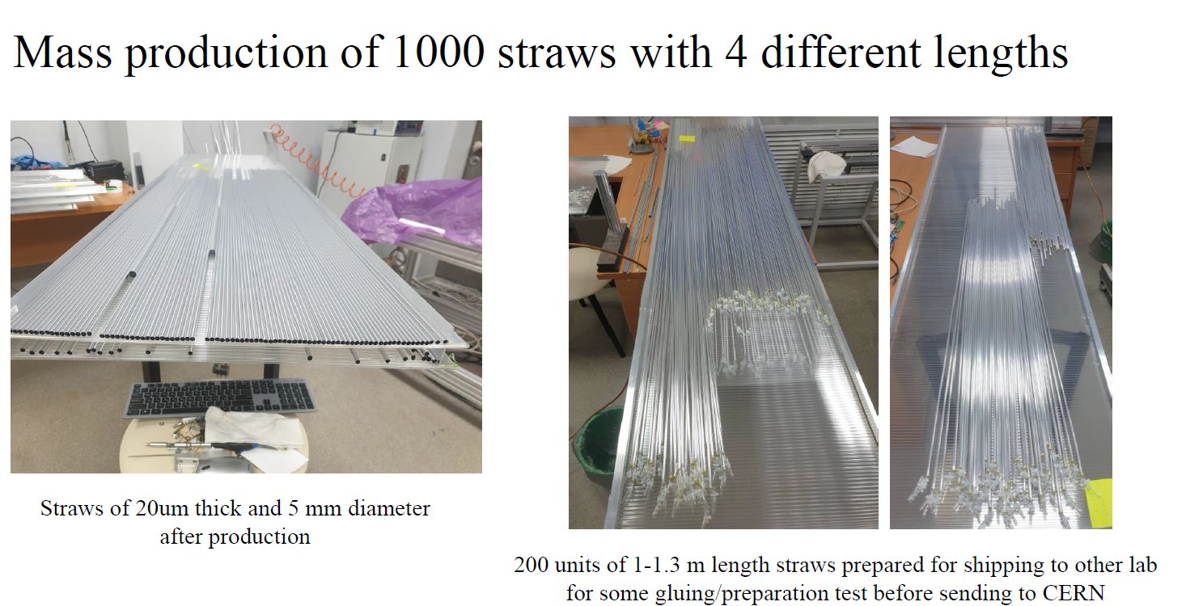
Production of 100 straw per day.

Slide 7
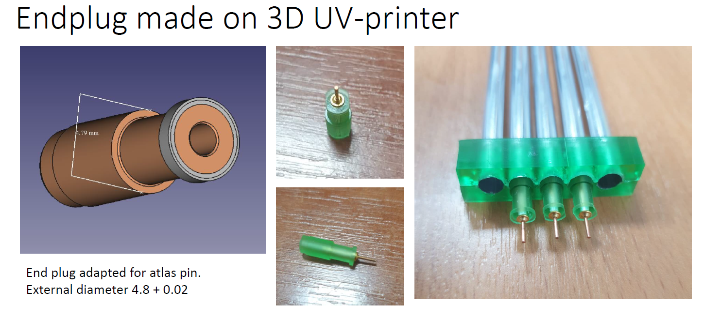
End Plug in production in PISA and In Dubna 3D print with resin
Pins are some left over of Atlas

Slide 8
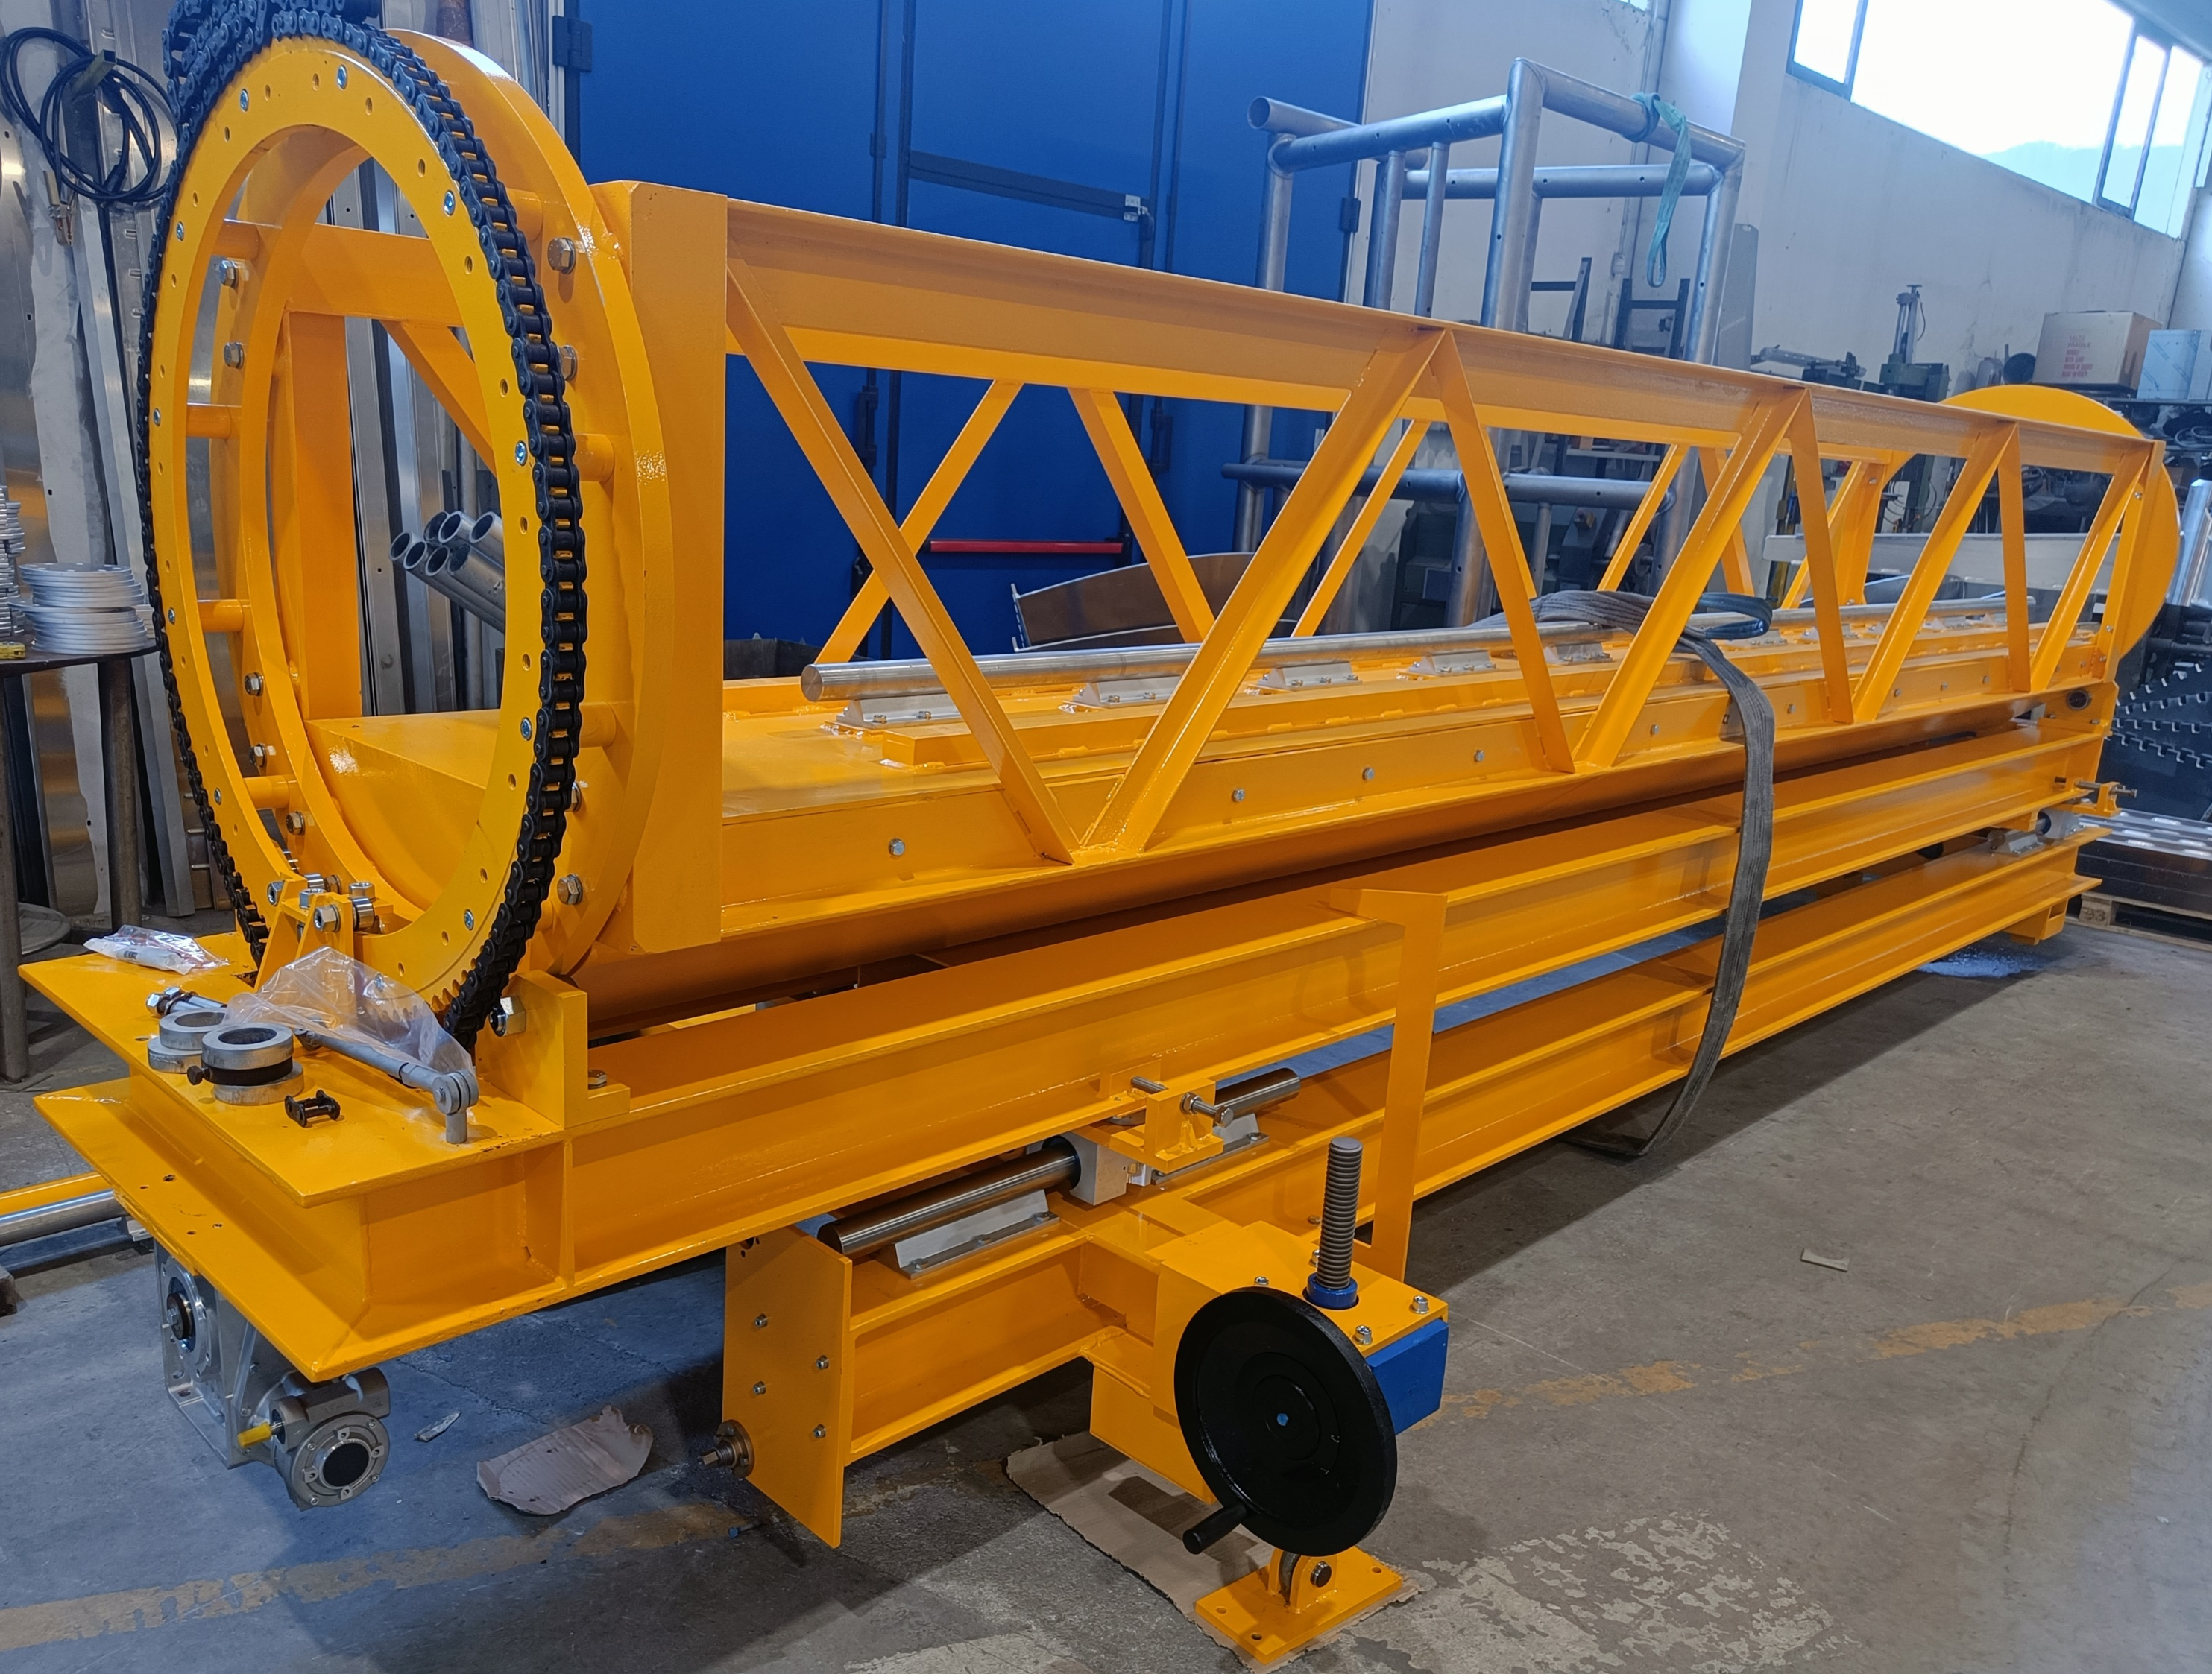
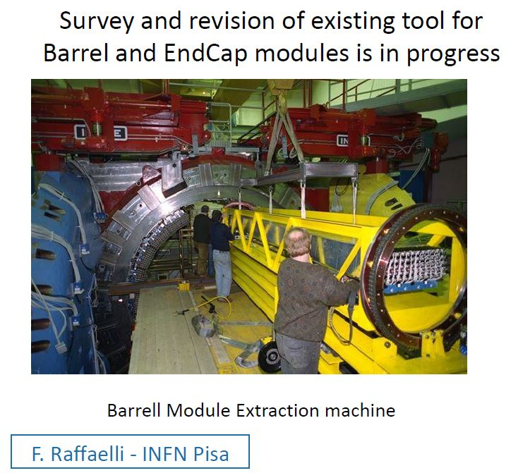
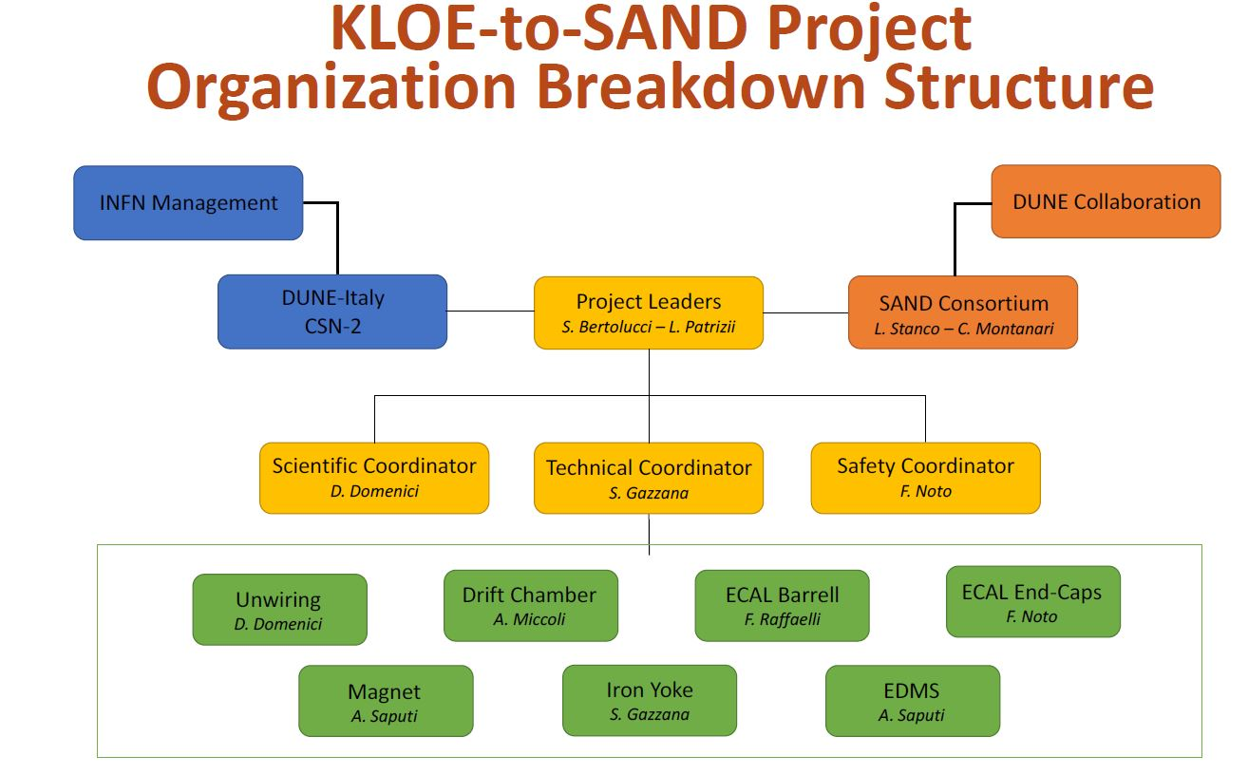
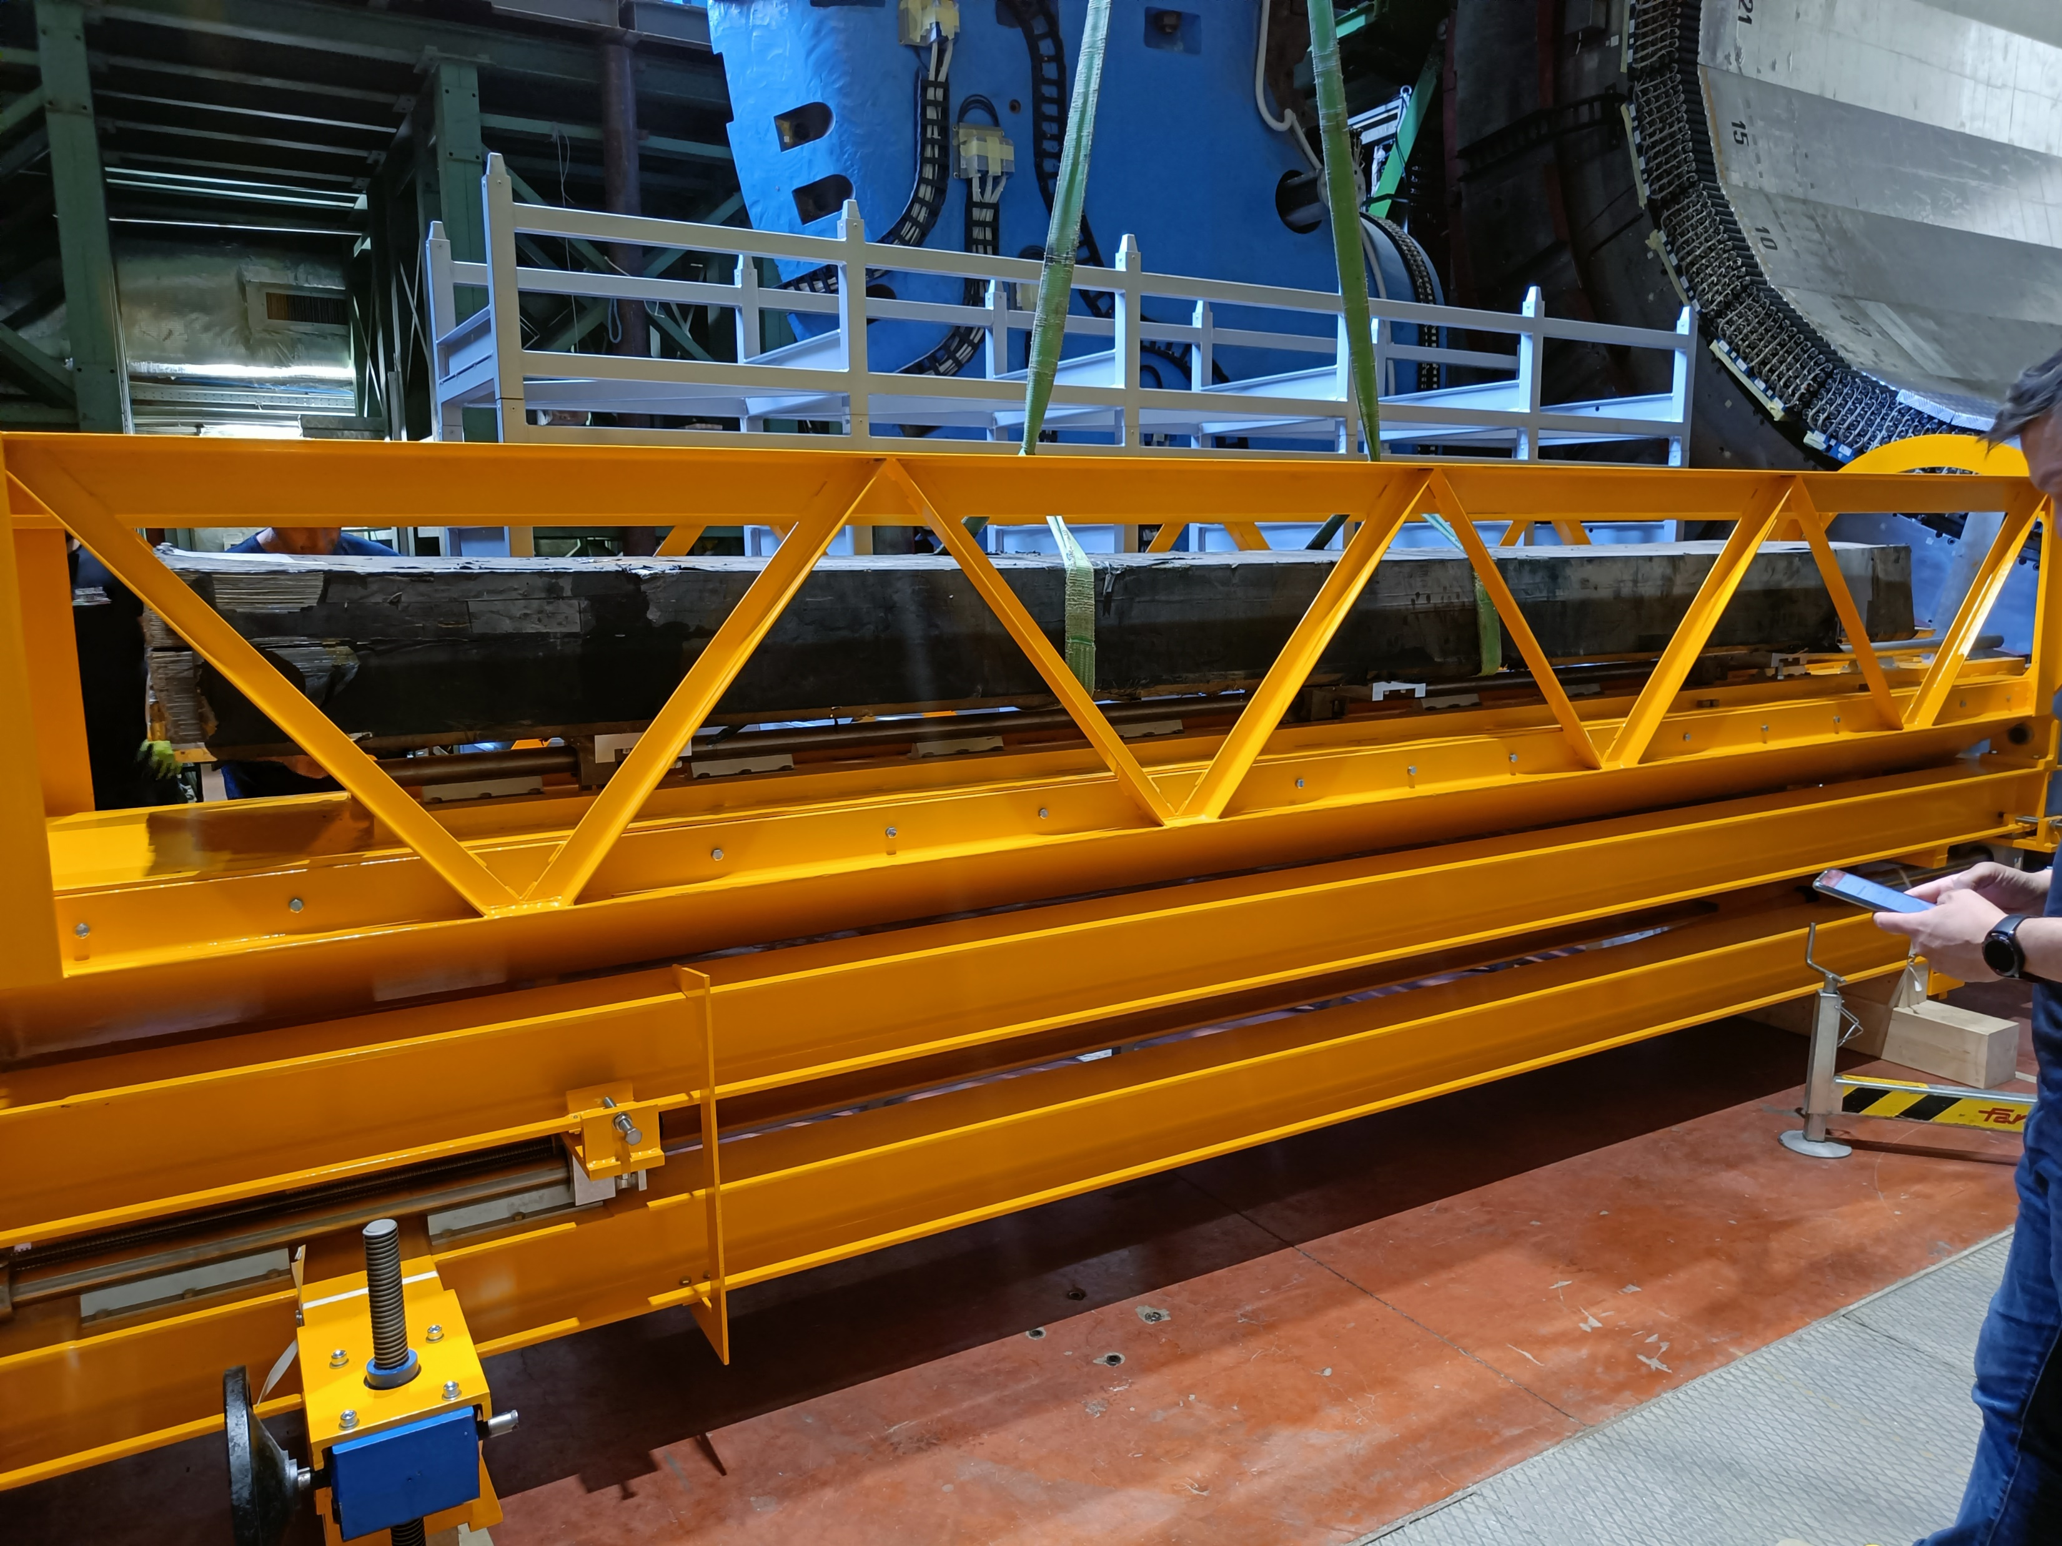
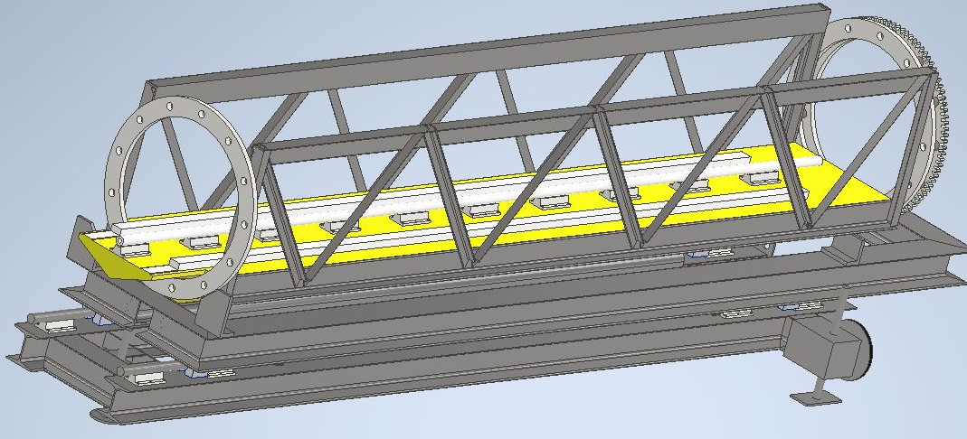
Smontaggio del calorimetro di KLOE
Alcuni moduli del calorimetro sono delaminati. La loro massa è di 3.5 Ton e sono lunghi circa 4.5 metri. Il sistema di scorrimento è sicuramente compromesso. Lo spazio tra ciascun modulo e 2mm.
l’attrezzatura esistente lasciata fuori del 1997. L’attrezzatura è stata ridisegnata per simulare l’estrazione ed è stata ricostruita e migliorata.

Slide 9
Sala sperimentale montaggio SAND fine 2028 Inizio run 2031
LBNF/DUNE schedule for the ND site (Chris Mossey, 23 January 2023)
Notes: Fiscal Year display Sep 2022 reporting cycle Based on “CD-1RR ESAAB” profile

Slide 10
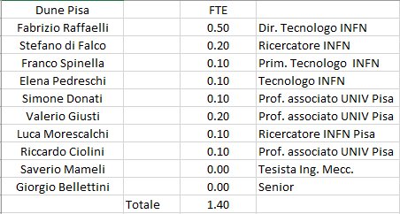
MU_AT_FNAL Anagrafica 2024
Abbiamo uno studente di ingegneria meccanica che fa la tesi sugli straw. Saverio Mameli

Slide 11
Richieste finanziare 2024
Missioni 18 Ke
Italia 8 Ke
Estero 10 Ke
Consumi 15Ke Gas sys,+10Ke Elettr. Straw Cavi e connettori accessori +10 Ke per attrezzatura di montaggio.
Apparati 0
Inventariabile 0

Slide 12
Richieste di risorse della sezione.
Officina Meccanica PISA:
  1.5 M/uomo per realizzazione di componenti necessari per il montaggio del prototipo degli straw.
Servizio delle alte Tecnologie:
2 Mese/uomo per la metrologia e per l’incollaggio degli straw.
Servizio progettazione elettronica:
3 M/uomo per la messa a punto di una elettronica di lettura per gli straw.
Servizio progettazione Meccanica:
1 M/uomo per stampa 3D a resina dei tappi degli straw e disegni di accessori per test.
Trasferte a Frascati Officina Meccanica:
2 M/uomo per smontaggio calorimetro Kloe a Frascati.
Trasferte al CERN Alte Tecnologie:
0.5 M/uomo per costruzione modulo dello straw tracker.

Slide 13
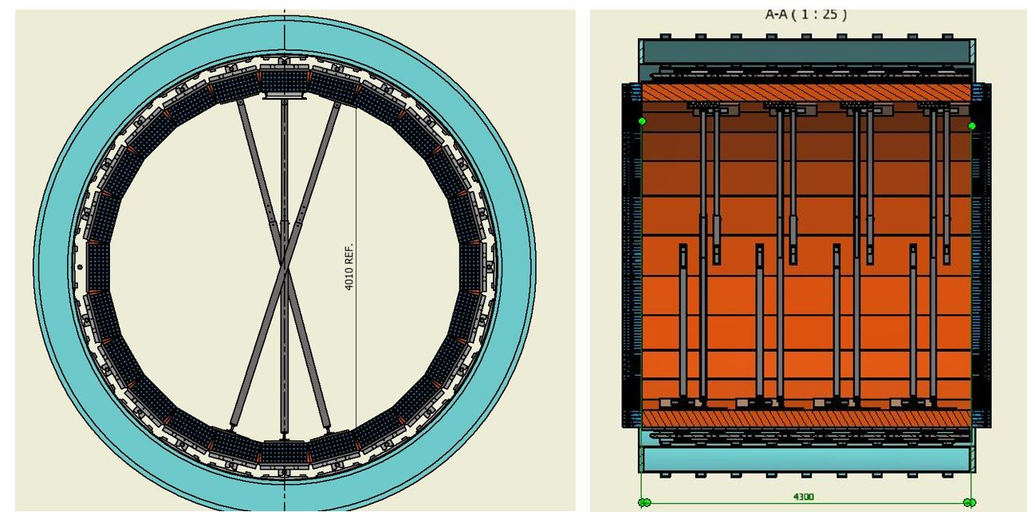
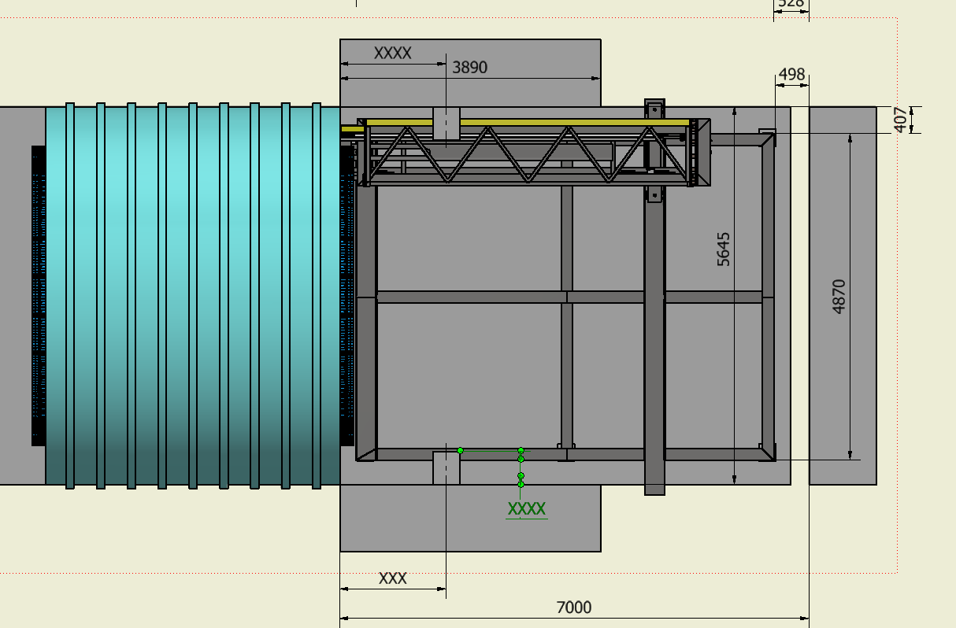
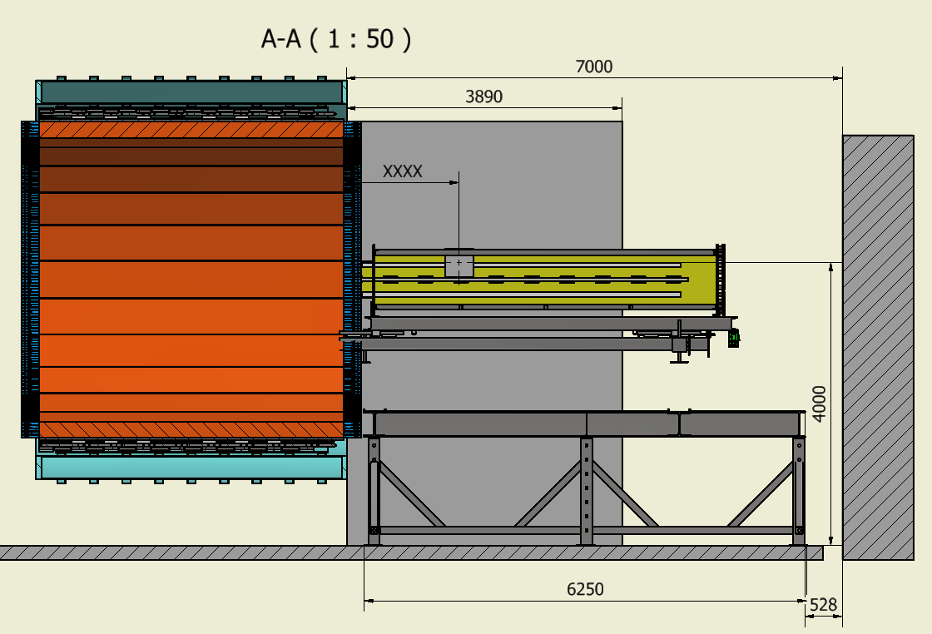
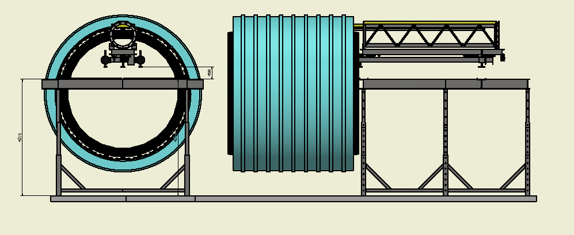
Smontaggio del calorimetro di KLOE La piattaforma.

Slide 14
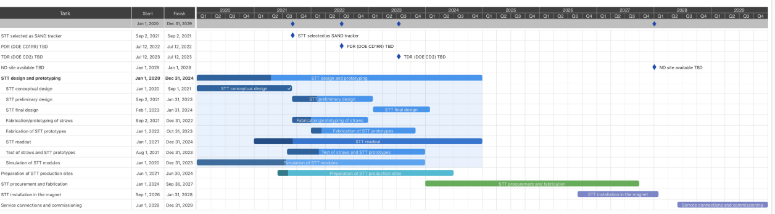
I tempi per il design degli straw
Disegno e costruzione del prototipo 1200X800mm completo nel 2023.
2024 Disegno finale sviluppo prototipo 4000X3800mm che permette di validare la meccanica del tracciatore.

